Slide 1
实验一 电路交换与分组交换
相同业务、相同容量下，比较两种资源分配方式
完成三个核心函数，并用数据解释结果
本实验为期末数字程控交换机准备时隙与性能模块
现代交换原理 实验01 1 / 10
Notes:
课前展示examples/teacher_results。不要先告诉学生哪一种一定更好。

Slide 2
仿真模型与公平条件
4用户，256 tick，每tick为1 ms
每tick最多发送128 bit，总速率128 kbit/s
电路固定轮流服务，分组采用共享FIFO
分组增加32 bit包头，两模型缓存均为4096 bit
到达先于发送，观察结束后的数据保留为积压
现代交换原理 实验01 2 / 10
Notes:
模型合同见docs/model_contract.md。两模型缓存都按未完成记录原始payload计量，包括在传记录。

Slide 3
四种业务需要分别比较
连续满载：观察包头占用
错峰突发：观察共享带宽与固定预留
同步突发：观察排队和有限缓存
轻载随机：固定种子复现并比较时延
现代交换原理 实验01 3 / 10
Notes:
先让学生预测每个场景，再看参考结果，区分业务差异和实现错误。

Slide 4
任务一 固定时隙发送
文件：src/part1_circuit.py
当前服务用户为 tick % users
其他用户不能借用空闲预留时隙
本用户按FIFO发送，可部分发送并保留剩余量
返回已用线速比特数和完整发送的记录
现代交换原理 实验01 4 / 10
Notes:
必做20分，公开4组测试。先手算2用户小例子，不把空闲自动转为共享服务。

Slide 5
任务二 共享队列发送
文件：src/part2_packet.py
队首未完成时继续发送，其他记录不能插队
remaining_wire_bits已经包含一次包头
一个分组可以跨多个tick，剩余预算可服务下一项
两模型采用相同的缓存准入规则
现代交换原理 实验01 5 / 10
Notes:
必做20分，公开4组测试。演示160 bit分组跨128 bit时隙发送，不再加第二个包头。

Slide 6
任务三 指标与守恒
有效利用率看完整交付的payload
线路忙碌率还包括包头与部分发送的数据
时延只看完成记录，必须结合丢失与积压解释
生成量等于已交付、已丢弃与未完成之和
无完成记录时，时延为None
现代交换原理 实验01 6 / 10
Notes:
必做15分。提醒低平均时延也可能是大量数据没有送达，不能只比较一个指标。

Slide 7
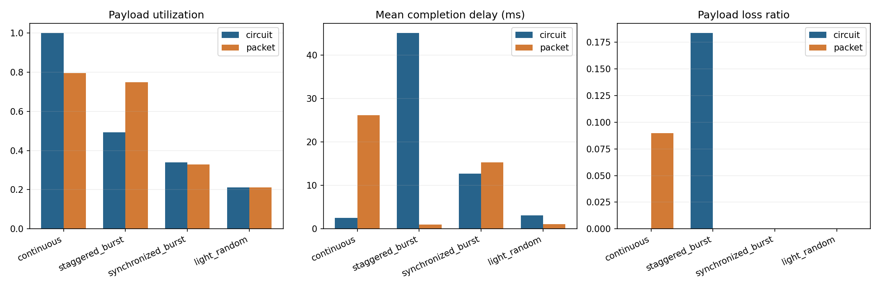
参考结果中的不同结论
教师参考实现结果，参数与假设见实验指导书
现代交换原理 实验01 7 / 10
Notes:
教师参考实现，config默认参数、seed2026。连续业务电路有效利用率1.0，分组约0.797；错峰突发电路约0.492，分组0.75。实验不是预设分组总是更好。来源examples/teacher_results/comparison.json。

Slide 8
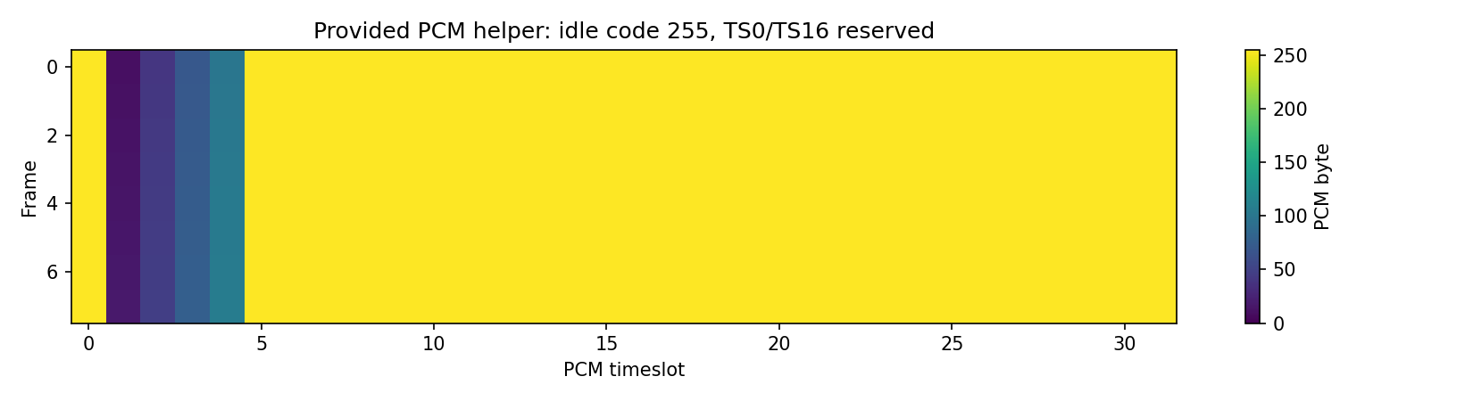
时隙观察与期末项目
教师参考实现结果，参数与假设见实验指导书
现代交换原理 实验01 8 / 10
Notes:
预置PCM示例：32时隙、8bit、8kHz，对应2.048Mbit/s。比较模型的128kbit/s是另一组抽象配置，不可混淆。空闲码255只是示例。后续实验加入T/S交换及呼叫控制。

Slide 9
本地验证与GitHub提交
运行环境检查，补全三个TODO
运行pytest，再生成comparison数据与三张图
完成REPORT、AI_LOG和一项自拟反例
PR标题：现代交换实验01-姓名-学号
自动70分，教师复核30分；Summary与Artifacts可查
现代交换原理 实验01 9 / 10
Notes:
README包含完整命令与评分表。模板初始5分属正常。不得用examples教师结果冒充自己的results。

Slide 10
AI协作与课堂安排
先写小例子的手算预期，再请求AI实现
用反例检查借用时隙、重复包头与遗漏积压
120分钟：原理20、演示15、实现55、反例20、提交10
保留可解释的代码，为后续实验和期末集成做准备
现代交换原理 实验01 10 / 10
Notes:
允许AI辅助，不要求编造出错。学生须解释一个核心循环并提供验证证据。

